Slide 1

STARLANDAI 开发者培养计划
Bidding Guard Agent
中小企业招投标排雷与标书生成智能体
个人项目首次汇报：需求判断、技术选型与 MVP 规划
汇报人：田宁

Slide 2
核心原则与培养目标
围绕真实问题完成需求判断、技术选型、开发实现与部署上线，成为全栈 AI Agent 工程师。

Slide 3




Overview项目概述与痛点分析
现实痛点
解决方案
招标文件动辄数百页，废标条款隐藏深。中小企业因漏看资质要求导致高概率“废标”，且人工制作标书效率低下。
构建具备“严苛审计员”人格的 Agent。利用超长文本处理能力精准提取资质要求，并自动化生成标书响应模块。

Slide 4






Scenarios场景化分析：解决谁的问题？
商务/投标专员
中小企业主
核心竞争优势
在 Go/No-Go 决策阶段快速完成数百页文档的合规初筛，极速提取“一票否决”项。
在缺乏专业法务团队的情况下，通过 AI 确保投标流程的严谨性，止损并提效。
相比普通聊天机器人，具备行业母版理解力；相比人工，具备 24/7 的无疲劳审计精准度。

Slide 5
Differentiation差异化与核心价值
1. 环境隔离与数据隐私
0%
B 端用户绝不会将标书核心机密上传云端。本项目采用 本地容器化部署，确保数据不出内网环境。
2. 垂直领域的“工程深度”
数据外泄风险
避开通用赛道，深挖招投标这一特定流程。不仅是调 API，而是构建包含母版解析、参数对比的复杂工作流。

Slide 6
技术架构与工程实现
基于“脑手分离”设计理念，实现可部署、可复用的产品原型。

Slide 7

Architecture核心技术路线
🧠 控制层 (The Brain)： 使用本地部署的 Qwen-2 / Llama-3 模型。采用 LangGraph 编排状态机，处理长文本审计逻辑。
🔧 执行层 (The Hands)： 使用 python-docx 操作物理文件。通过 FastAPI 封装后端接口，支持异步文件处理。
📂 知识记忆： 构建基于 ChromaDB 的本地企业资质库 RAG 检索，实现自动化“资质纠错”。

Slide 8






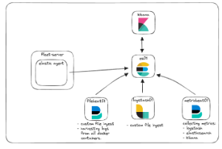

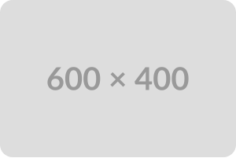
Isolation工程化部署与隔离
Docker 容器化
本地算力优化
网页端 UI
将解析引擎、数据库、LLM API 封装在独立镜像，实现一键部署与环境隔离。
针对个人游戏本 RTX 显卡优化，使用量化推理框架，保证处理百页文档的响应速度。
采用 Streamlit 快速实现产品形态，具备完整的使用链路：上传 -> 审计 -> 导出。

Slide 9

MVP Goal第一版 MVP 交付目标
风险排雷报告： 准确解析 PDF，识别 100% 的显性废标条款，输出结构化自查 Excel。
资质智能对齐： 自动对比招标文件与企业资质库，标注所有不合规资质雷区。
交付物闭环： 实现 GitHub 仓库开源、README 文档齐全、本地 Docker 一键运行。

Slide 10
Timeline第一版时间执行计划
Week 1-2
Week 3-6
Week 7-9
Week 10-12
环境搭建与数据解析 PDF 结构化提取初测
LangGraph 核心逻辑 废标风险排雷 Prompt 调优
RAG 企业库集成 及 Docker 容器化封装
UI 交互完善 录制 Demo 完成交付

Slide 11
Deliverables项目交付标准与地址
交付模块 | 具体内容 | 备注
GitHub 仓库 | https://github.com/StarLandAI/Bidding-Guard | 包含 /WP, /docs, /log
核心代码 | Agent 编排逻辑与 Word/Excel 渲染脚本 | Python 3.12+
部署方式 | docker-compose up 一键拉起 | 支持本地 GPU 加速
演示成果 | 演示视频 (Demo Video) 与 架构流程图 | 托管至飞书云空间

Slide 12
Q & A
感谢聆听。期待各位开发者与规划师的宝贵意见。

